Slide 1
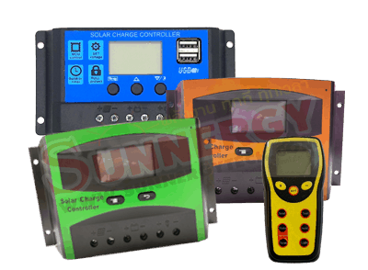
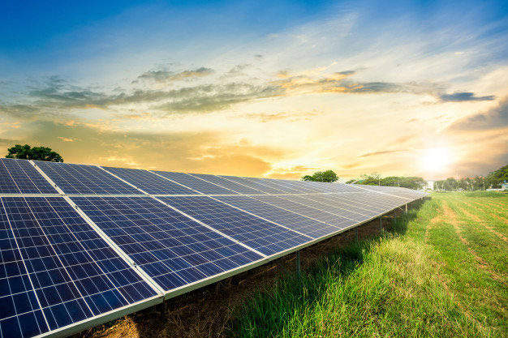
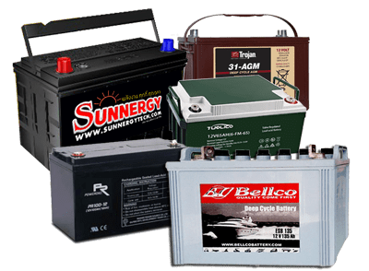

อุปกรณ์ที่ใช้สำหรับงานติดตั้งโซล่าเซลล์
นายสุรเดช ศรีสุริยงค์
วิทยาลัยเทคนิคบัวใหญ่

Slide 2
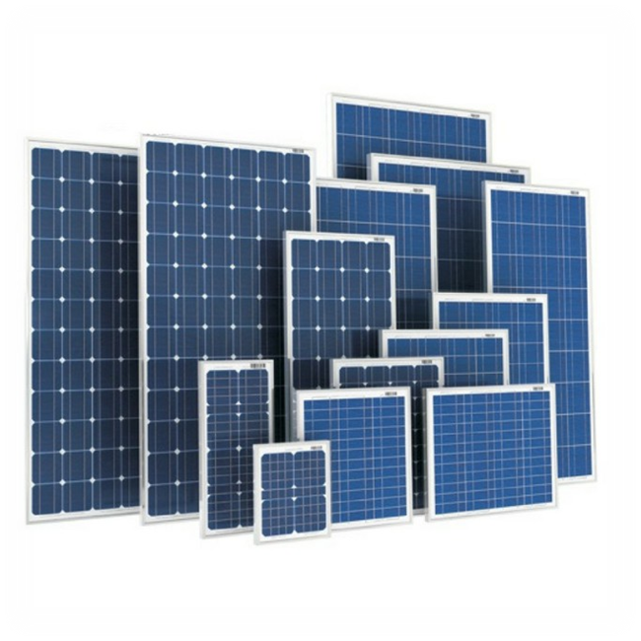
อุปกรณ์ที่ใช้สำหรับงานติดตั้งโซล่าเซลล์
การติดตั้งโซล่าเซลล์ ประกอบไปด้วยอุปกรณ์ต่าง ๆ ดังนี้
1. แผงโซล่าเซลล์
Notes:
Then the research scope of my special problem.
I’ve divided my research scope into 3 part.
They are a lessons of MCAI , tools and the efficiency validation.

Slide 3
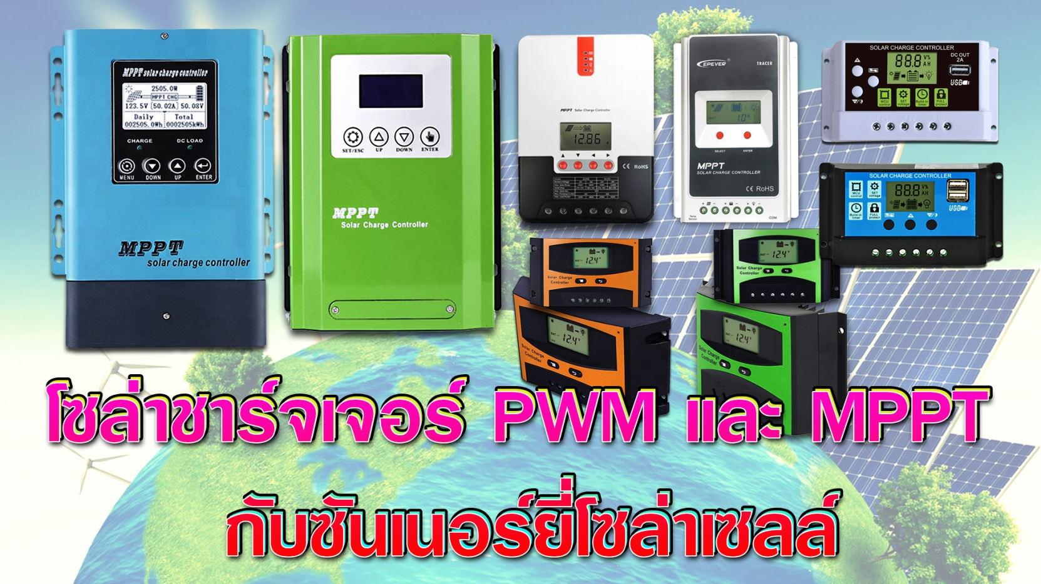
อุปกรณ์ที่ใช้สำหรับงานติดตั้งโซล่าเซลล์
2. คอนโทรลชาร์จเจอร์
Notes:
Then the research scope of my special problem.
I’ve divided my research scope into 3 part.
They are a lessons of MCAI , tools and the efficiency validation.

Slide 4
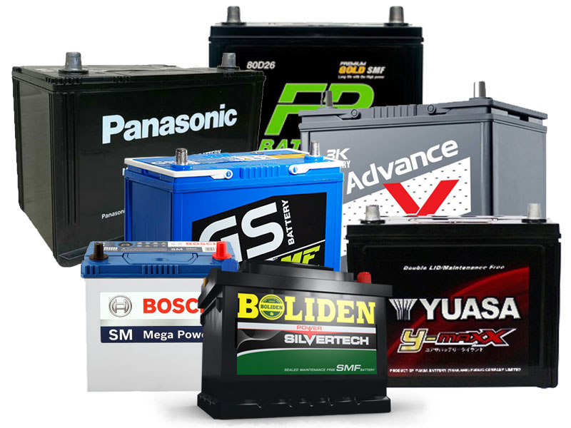
อุปกรณ์ที่ใช้สำหรับงานติดตั้งโซล่าเซลล์
3. แบตเตอรี่
Notes:
Then the research scope of my special problem.
I’ve divided my research scope into 3 part.
They are a lessons of MCAI , tools and the efficiency validation.

Slide 5
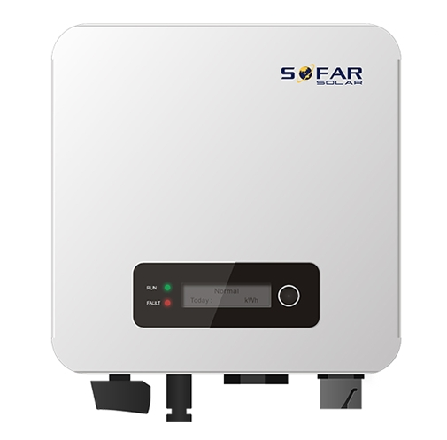
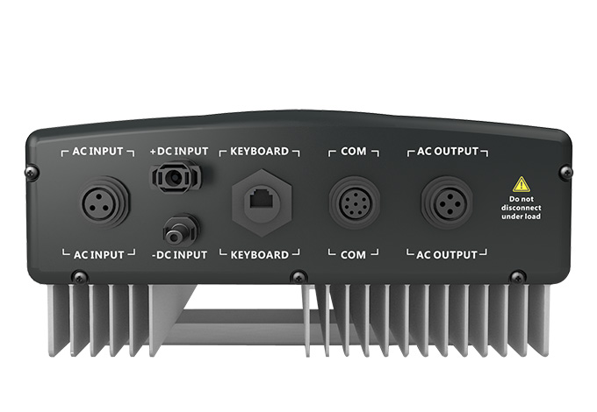
อุปกรณ์ที่ใช้สำหรับงานติดตั้งโซล่าเซลล์
4. อินเวอร์เตอร์ (Inverter)
Notes:
Then the research scope of my special problem.
I’ve divided my research scope into 3 part.
They are a lessons of MCAI , tools and the efficiency validation.

Slide 6
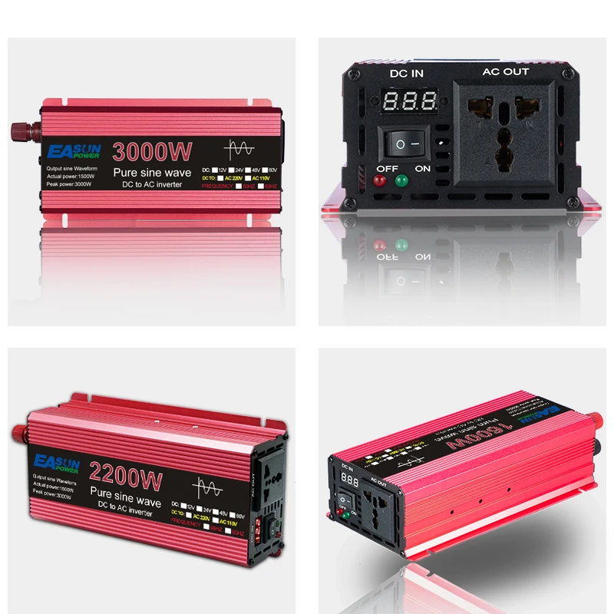
อุปกรณ์ที่ใช้สำหรับงานติดตั้งโซล่าเซลล์
4. อินเวอร์เตอร์ (Inverter)
Notes:
Then the research scope of my special problem.
I’ve divided my research scope into 3 part.
They are a lessons of MCAI , tools and the efficiency validation.

Slide 7
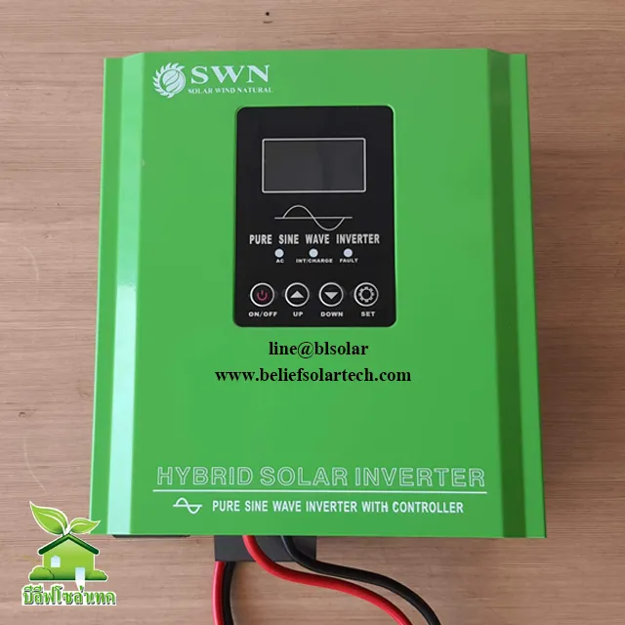
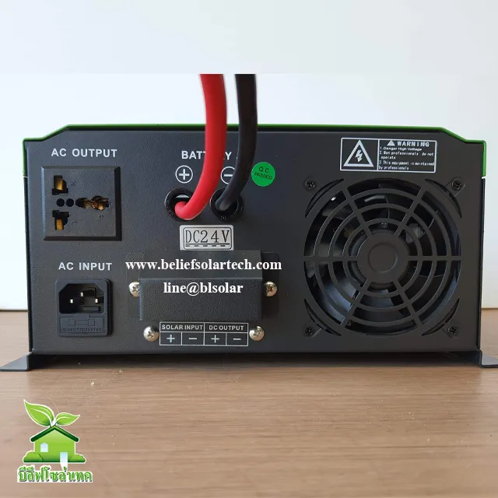
อุปกรณ์ที่ใช้สำหรับงานติดตั้งโซล่าเซลล์
4. อินเวอร์เตอร์ (Inverter)
Notes:
Then the research scope of my special problem.
I’ve divided my research scope into 3 part.
They are a lessons of MCAI , tools and the efficiency validation.

Slide 8
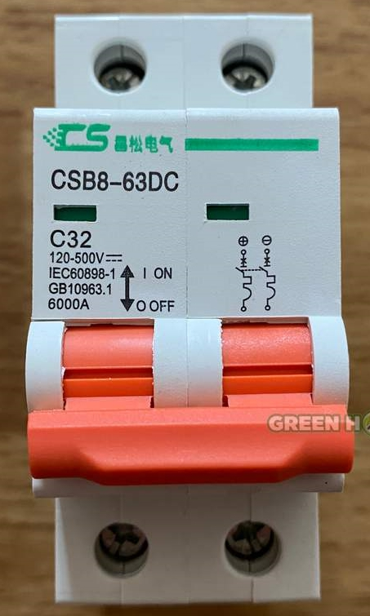
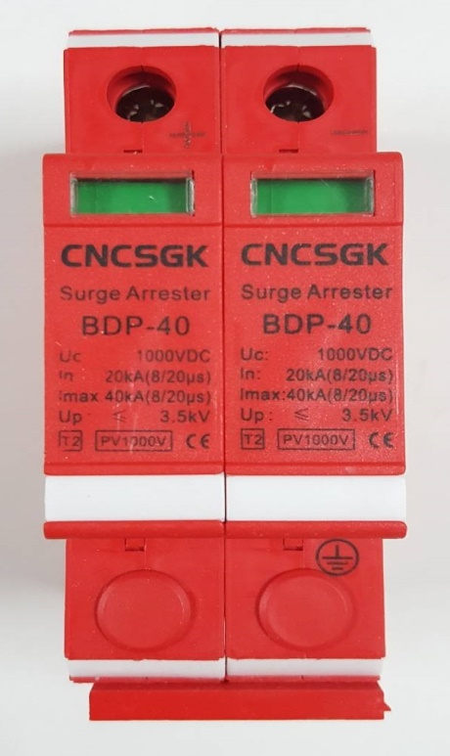
อุปกรณ์ที่ใช้สำหรับงานติดตั้งโซล่าเซลล์
5. อุปกรณ์ป้องกัน
เซอร์กิตเบรกเกอร์
เซิร์สกันฟ้าผ่า
Notes:
Then the research scope of my special problem.
I’ve divided my research scope into 3 part.
They are a lessons of MCAI , tools and the efficiency validation.

Slide 9
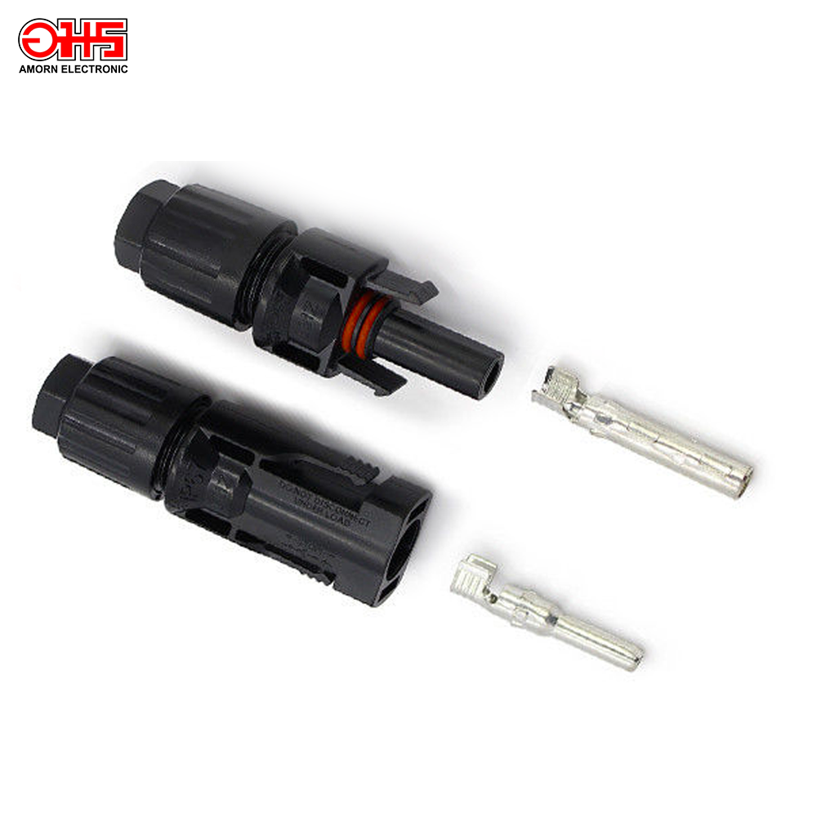
อุปกรณ์ที่ใช้สำหรับงานติดตั้งโซล่าเซลล์
6. หัวแจ็ค MC4
Notes:
Then the research scope of my special problem.
I’ve divided my research scope into 3 part.
They are a lessons of MCAI , tools and the efficiency validation.

Slide 10
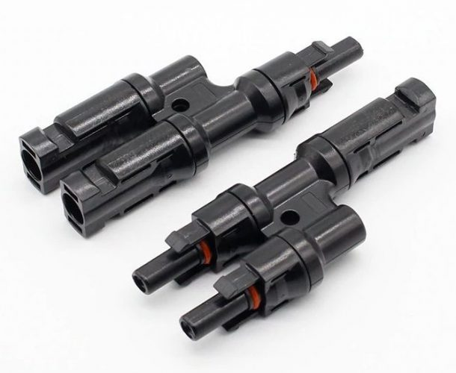
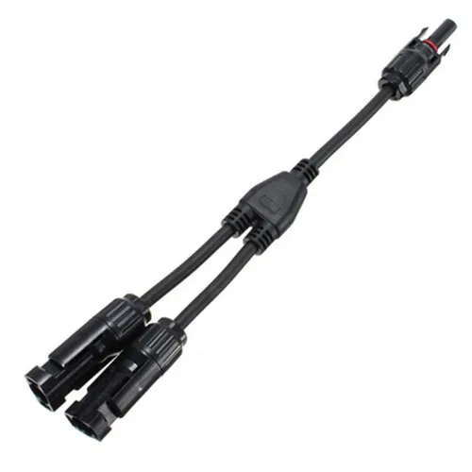
อุปกรณ์ที่ใช้สำหรับงานติดตั้งโซล่าเซลล์
7. หัวแจ็ค MC4 ต่อขนาน
Notes:
Then the research scope of my special problem.
I’ve divided my research scope into 3 part.
They are a lessons of MCAI , tools and the efficiency validation.

Slide 11
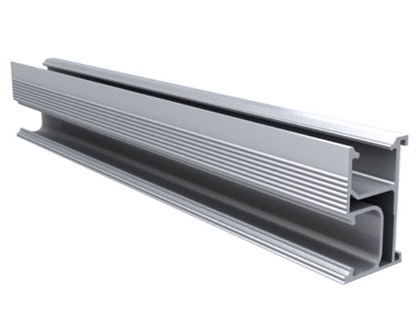
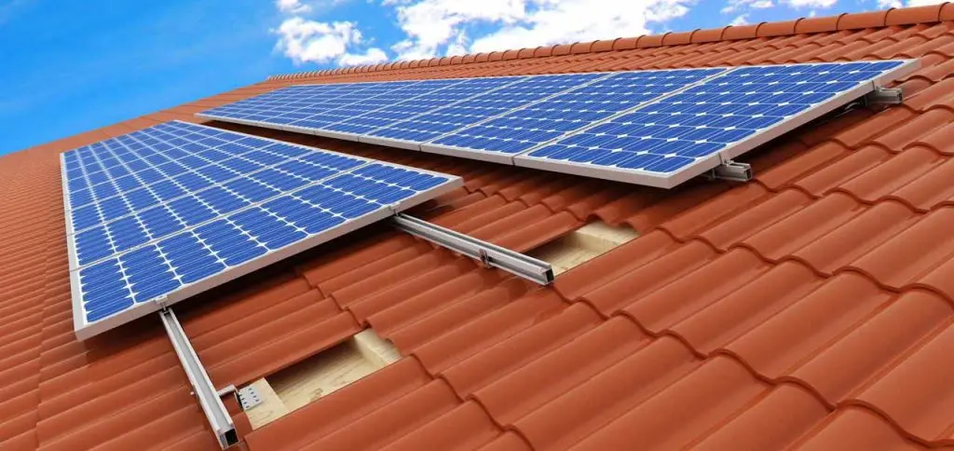
อุปกรณ์ที่ใช้สำหรับงานติดตั้งโซล่าเซลล์
8. รางอลูมิเนียมยึดแผงโซล่าเซลล์
Notes:
Then the research scope of my special problem.
I’ve divided my research scope into 3 part.
They are a lessons of MCAI , tools and the efficiency validation.

Slide 12
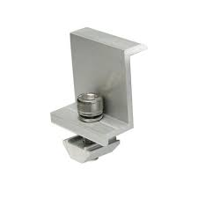
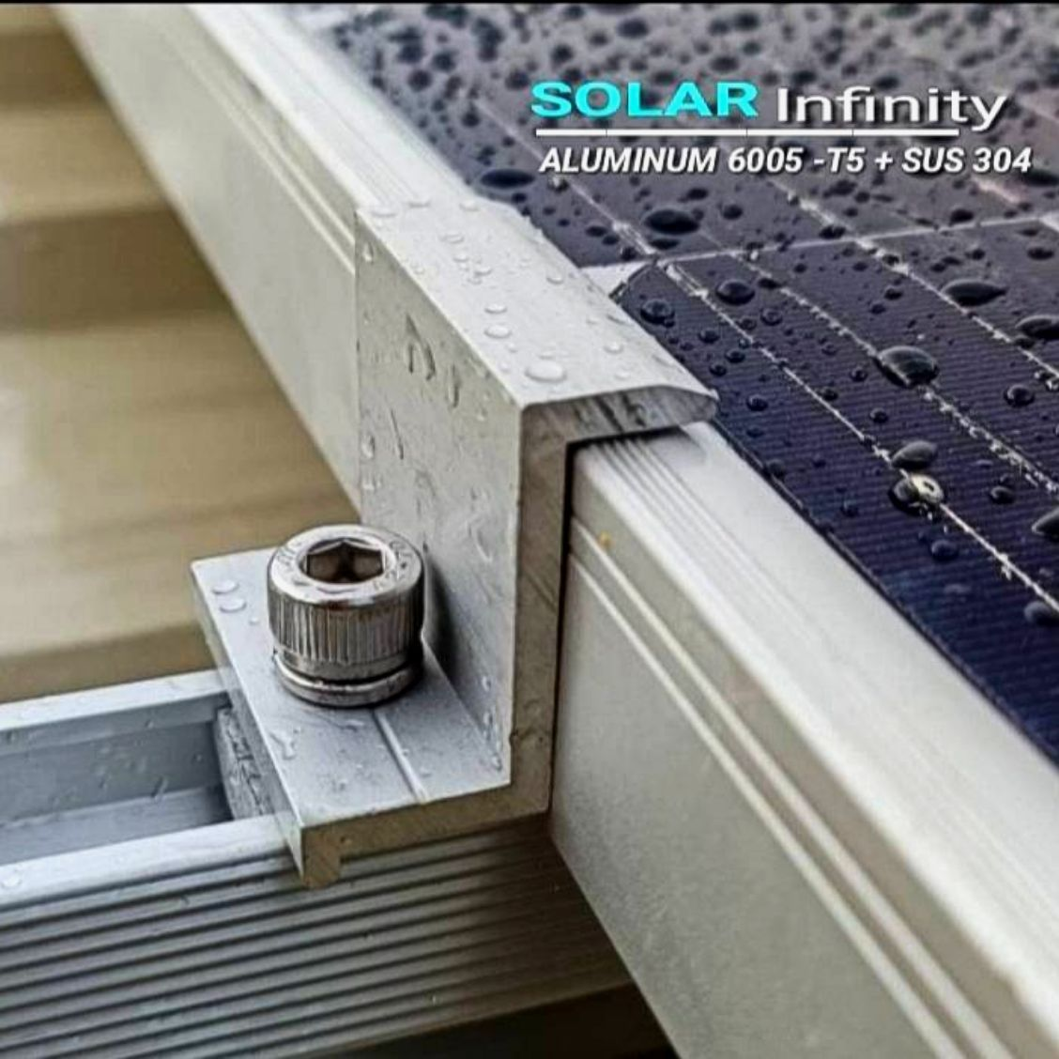
อุปกรณ์ที่ใช้สำหรับงานติดตั้งโซล่าเซลล์
9. เอ็นแคล้ม
Notes:
Then the research scope of my special problem.
I’ve divided my research scope into 3 part.
They are a lessons of MCAI , tools and the efficiency validation.

Slide 13
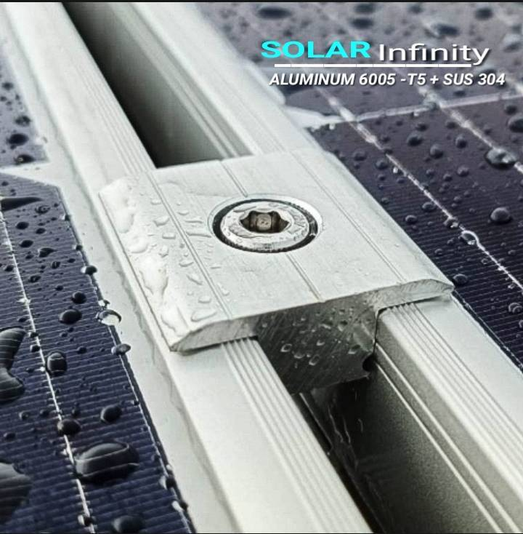
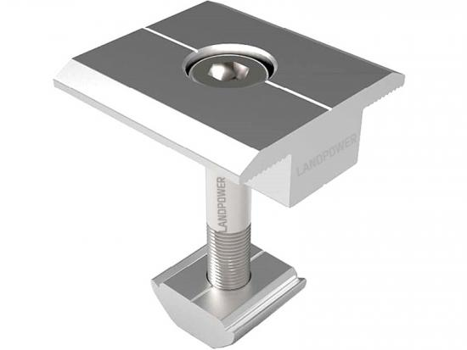
อุปกรณ์ที่ใช้สำหรับงานติดตั้งโซล่าเซลล์
10. มิดเดิ้ลแคล้ม
Notes:
Then the research scope of my special problem.
I’ve divided my research scope into 3 part.
They are a lessons of MCAI , tools and the efficiency validation.

Slide 14
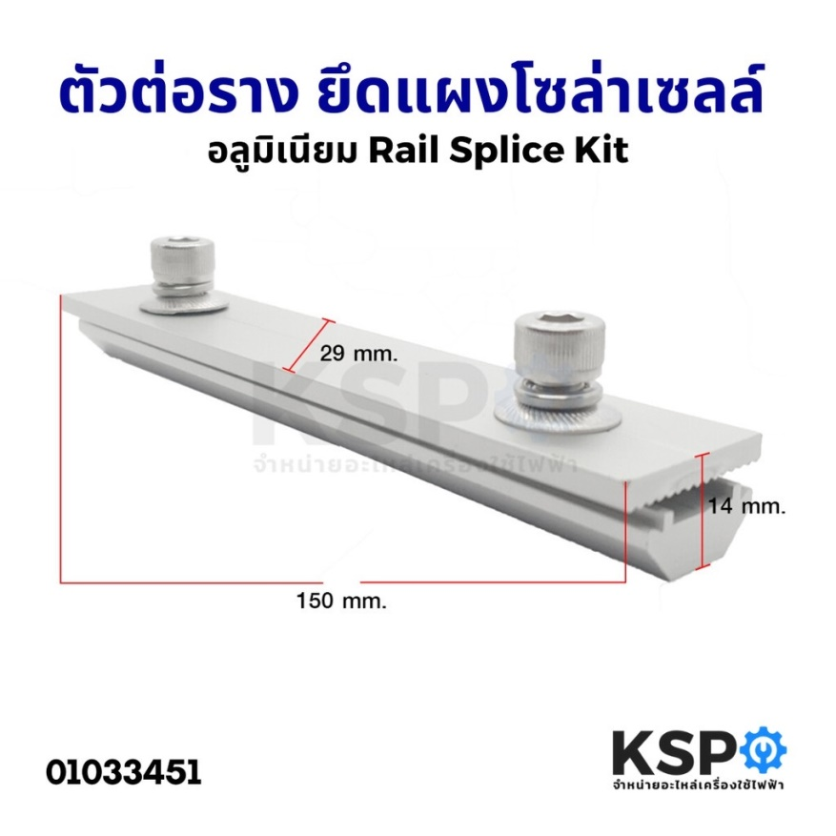
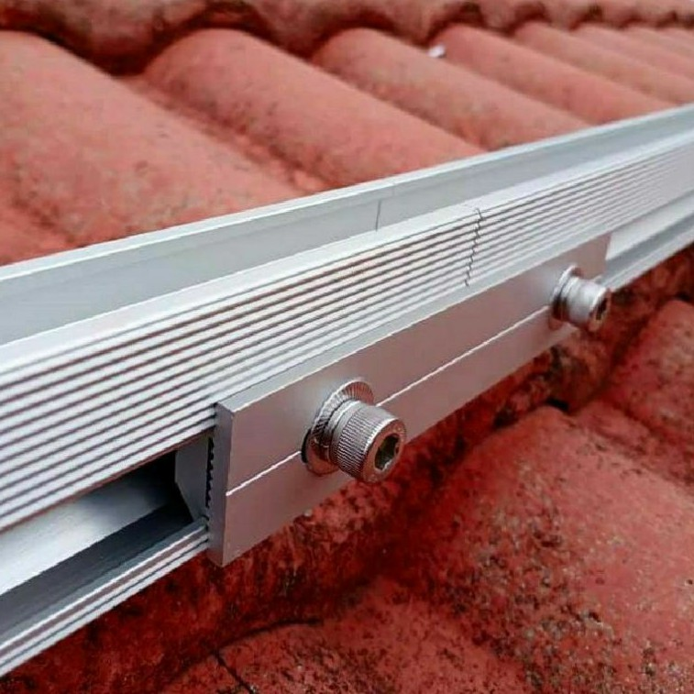
อุปกรณ์ที่ใช้สำหรับงานติดตั้งโซล่าเซลล์
11. ตัวต่อรางอลูมิเนียม ยึดแผงโซล่าเซลล์
Notes:
Then the research scope of my special problem.
I’ve divided my research scope into 3 part.
They are a lessons of MCAI , tools and the efficiency validation.

Slide 15
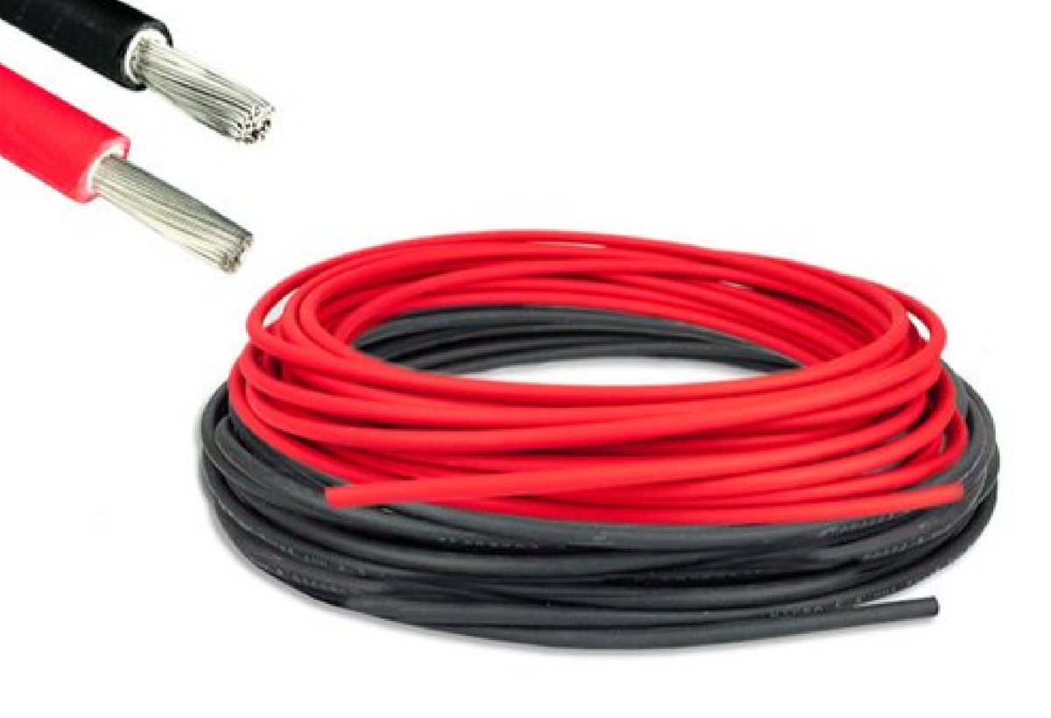
อุปกรณ์ที่ใช้สำหรับงานติดตั้งโซล่าเซลล์
12. สายไฟ
Notes:
Then the research scope of my special problem.
I’ve divided my research scope into 3 part.
They are a lessons of MCAI , tools and the efficiency validation.

Slide 16
จบแล้วโว้ย…
Notes:
Finally, Thank you for your kind attention.
And Now your suggestions are very welcome.
if you have any questions or comment , I’ll happy to answer them.
--------------------------------------------------------------------------
Are there any more questions or opinions?
If not, I’d like to end my presentation right here.
Thank you for your kind attention.

